Slide 1

新中国的经济政策
小组成员：许鲁、贾堃、翟洺、魏乃寅、陈楠

Slide 2
新中国初期的经济政策
中央计划经济
农村合作社体制
农业税收和中国式的：三级农业税结构
后期逐渐走向大跃进

Slide 3
改革 !
解决
问题多

Slide 4




改革开放的经济举措
农村家庭联产承包责任制
社会主义市场经济
开放经济特区

Slide 5

农村家庭联产承包责任制
农户以家庭为单位向集体组织承包土地等生产资料和生产任务的农业生产责任制形式
具体形式有：
（1）包干到户
（2）包产到户
党的十一届三中全会以后，在党中央的积极支持和大力倡导下，家庭联产承包责任制逐步在全国推开，到1983年初，全国农村已有93%的生产队实行了这种责任制

Slide 6
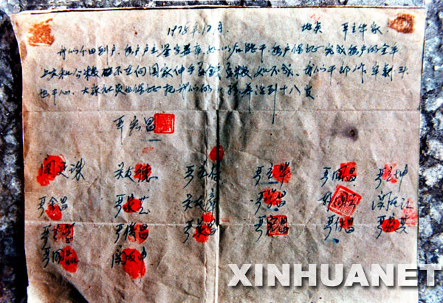
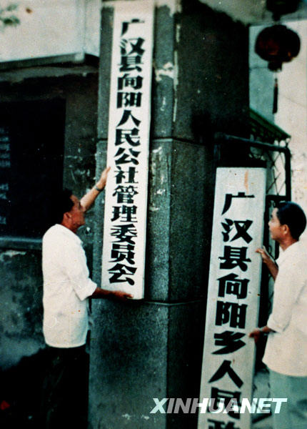
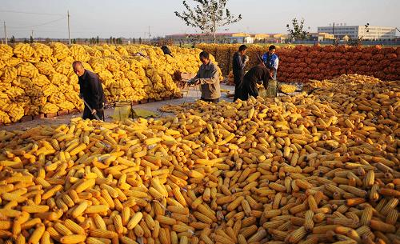
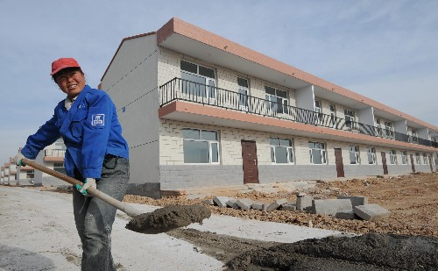
农村家庭联产承包责任制
30年前，小岗村的18家农户率先实行了“包产到组、包产到户”。他们写下的这段历史，拉开了中国农村经济改革乃至整个经济体制改革的序幕。
1980年4月8日，人民公社的牌子首先在四川省广汉县向阳乡（现四川省广汉市向阳镇）被摘下来。
如今的新农村，生产快速发展，居民生活明显改善。

Slide 7

社会主义市场经济的基本特征：
1，在所有制结构上，以公有制为主体，多种所有制经济共同发展，一切符合“三个有利于”的所有制形式都可以而且应该用来为社会主义服务。
2，在分配制度上，坚持按劳分配为主体，多种分配方式并存的制度。把按劳分配和按生产要素分配结合起来，坚持效率优先，兼顾公平的原则。
3，在宏观调控上，能够把人民的当前利益与长远利益、局部利益和集体利益结合起来，发挥计划与市场两个手段的长处，把市场调节和宏观调控结合起来。
社会主义市场经济是商品化的商品经济,是市场在资源配置中起基础性作用的经济。
社会主义市场经济具有平等性,法制性,竞争性和开放性等一般特征。
社会主义市场经济是实现优化配置的一种有效形式。
社会主义市场经济

Slide 8
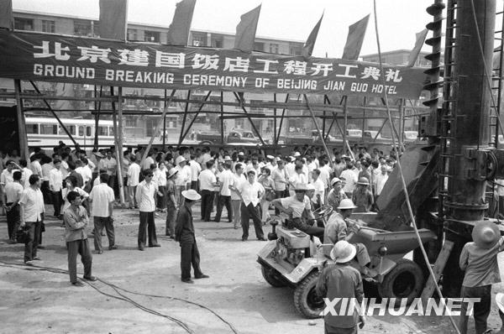
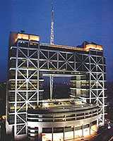
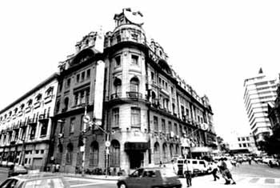
社会主义市场经济
1980年6月27日，中美合资建造的中国第一家中外合资饭店——建国饭店开工建设，1982年3月29日正式营业。这是北京建国饭店工程开工典礼。
1990年11月26日，上海证券交易所正式成立，并于同年12月19日在上海开张营业。这是中华人民共和国成立以来在大陆开业的第一家证券交易所。

Slide 9
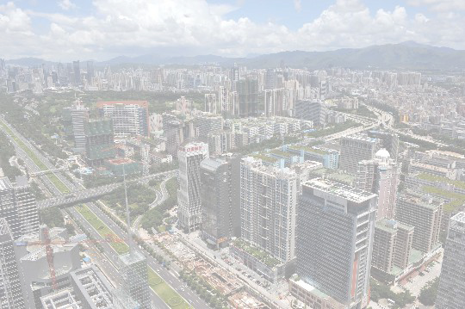
中国经济特区的主要经济成分
特区的经济基本特征
社会主义国营经济
个体经济
社会主义集体经济
经 济 特 区
中外合资与合作经济
外商独资经济
★ 建设资金以外资为主。
★ 经济结构以“三资”（外资、侨资、港澳资）企业为主。
★ 产品以外销为主。
★ 其经济运行机制是在国家计划指导下的市场调节为主。
★ 特区经济以发展工业为主、实行工贸结合，并相应发展旅游、房地产、金融、饮食服务等第三产业。

Slide 10

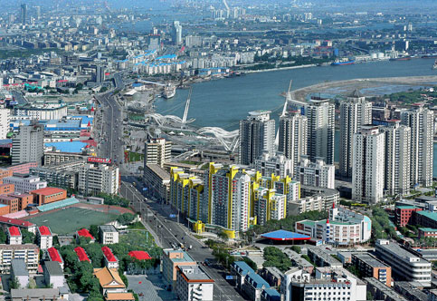


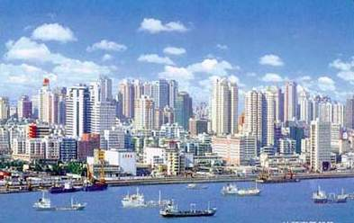

深圳
经 济 特 区
海南
珠海
天津——滨海新区
汕头
厦门

Slide 11



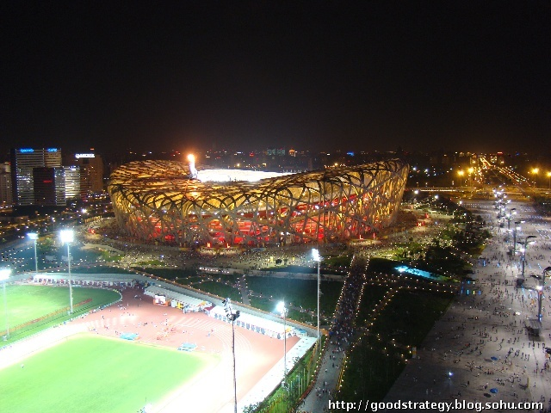
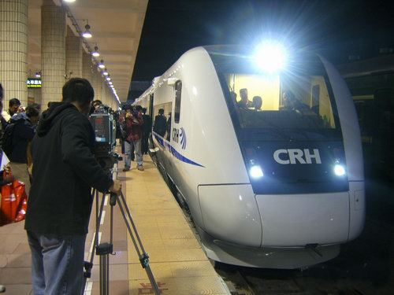
中国经济的新貌

Slide 12
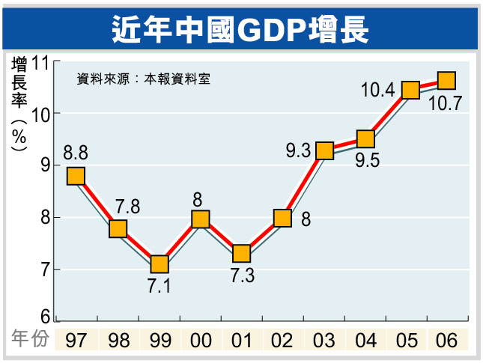
中国经济的新貌

Slide 13

中国经济的新挑战
中国经济增长进入重要转折点
进一步深化改革是应对之策
资源和环境的压力显著加大
以自主创新赢得新的竞争优势
正确认识地区发展不平衡

Slide 14
中国经济的新挑战
经济结构矛盾
经济增长方式粗放
群众利益问题
国际金融危机

Slide 15

谢谢大家

